Slide 1
红黑树分享
分享人：赵楠
Topic: 1158
时间：18年4月14日
https://github.com/tofar/RBTree

Slide 2
目录CONTENT
1
BST树
2
红黑树
3
演示图示
4
代码？

Slide 3
01
BST树

Slide 4
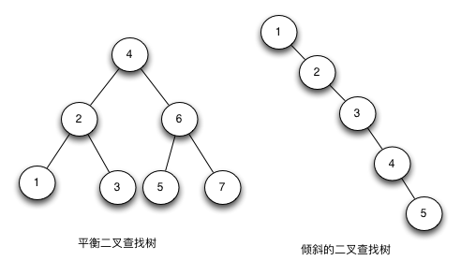
BST树
左子树的value比父节点的value小，右子树的比父节点的大
Notes:
BST树的查找，插入，删除大家自行学习，这里就不介绍了

Slide 5
02
红黑树

Slide 6
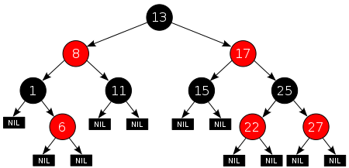
定义
任何一个节点都有颜色，黑色或者红色
根节点是黑色的
所有叶子都是黑色（叶子是NIL节点）
父子节点之间不能出现两个连续的红节点（每个红色节点必须有两个黑色的子节点）
从任一节点到其每个叶子的所有简单路径都包含相同数目的黑色节点。

Slide 7
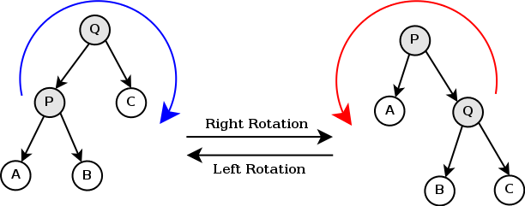
旋转
左旋：（node即为右图中的P)
右旋：（node即为左图中的Q)

Slide 8
插入

Slide 9
插入-无须修复
无须修复：
新节点C位于树的根上，没有父节点
操作：初始化根节点即可
新节点的父节点B是黑色
操作：直接插入即可，易得红黑树所有性质满足，因为新插入的节点为红色的，且与原树不冲突

Slide 10
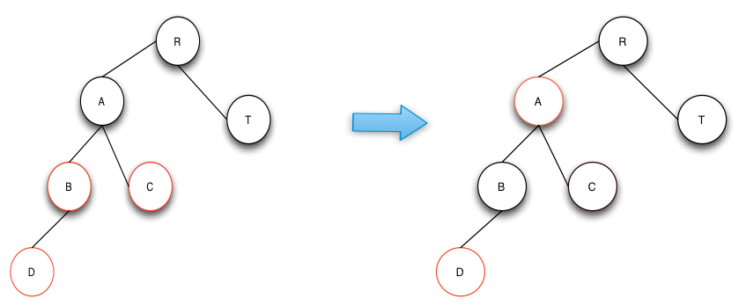
插入-需要修复
总条件：父节点颜色为RED
Case 1：父节点B和叔父节点C二者都是红色
Notes:
将父节点和叔叔节点与祖父节点的颜色互换，即维持了局部的颜色符合RBTree定义的第四条和第五条。下图中，操作完成后A节点变成了新的修复节点。如果A节点的父节点不是黑色的，则继续做修复操作（将A当做新加入的节点）。（没有父节点的话，可以在循环外面加一句root->color = BLACK保证颜色正确）

Slide 11
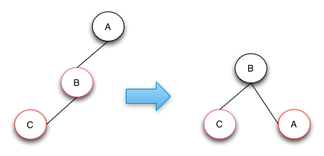
插入-需要修复
case 2情况：父节点B是红色而叔父节点U是黑色(NIL节点也是黑色的)，新节点C是其父节点B的左子节点，而父节点B又是其父节点A的左子节点
Notes:
将祖父节点A节点进行右旋操作，并且和父节点B互换颜色。通过该修复操作RBTRee的高度和颜色都符合红黑树的定义。

Slide 12
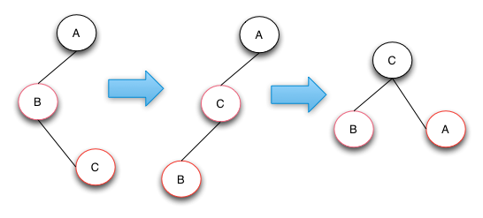
插入-需要修复
case 3父节点B是红色而叔父节点U是黑色(NIL节点也是黑色的)，新节点C是其父节点B的右子节点(即一家三代不在一条线上)
Notes:
将父节点B节点进行左旋，这样就从case 3转换成case 2了，然后针对case 2进行操作处理就行了。case 2操作做了一个右旋操作和颜色互换来达到目的。

Slide 13
删除

Slide 14
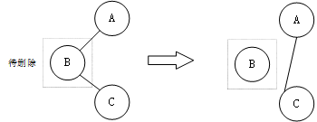
删除过程
如果是叶子节点或者只有一个子节点就直接删除； 删除的图示：
- 如果有左右节点都有，会用右节点的最小节点（记为T）顶替要删除节点(记为N)的位置，即将N的value替换为T的value，之后删除T；
删除后，如果删除的节点的颜色为黑色就需要做删除修复操作，删除修复的主要思想就是从兄弟节点上借调黑色的节点过来，如果兄弟节点没有黑节点可以借调的话，就只能往上追溯，将每一级的黑节点数减去一个，使得整棵树符合红黑树的定义。
- 删除修复操作在遇到被调整的节点是红色节点或者到达root节点时，修复操作完毕，修复之后要将被调整的节点颜色变为黑色（主要防止以下case 2中父节点为红色的）。

Slide 15
删除-需要修复
删除修复操作分为四种情况(删除黑节点后)：
注：待调整的节点的初始节点为删除节点的子节点（优先非空子节点），以下删除修复情况只讨论待调整的节点为左节点的情况，若为右节点，则只需做相应的镜像操作即可。
待调整的节点的兄弟节点是红色的节点；
2. 待调整的节点的兄弟节点是黑色的节点，且兄弟节点的子节点都是黑色的；
3. 待调整的节点的兄弟节点是黑色的节点，且兄弟节点的左子节点是红色的，右节点是黑色的；
4. 待调整的节点的兄弟节点是黑色的节点，且右子节点是是红色的；

Slide 16
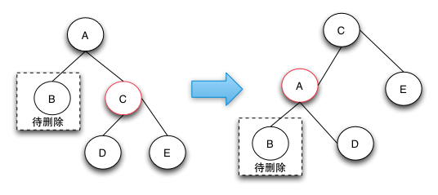
删除-需要修复
case1：待调整的B的兄弟节点C是红色节点
Notes:
交换此兄弟节点和父节点的颜色，再对待调整的节点的父节点A进行左旋

Slide 17
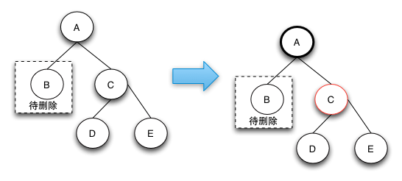
删除-需要修复
case2：待调整的节点B，兄弟节点C，及C的两个儿子节点的颜色都是黑色的
Notes:
将兄弟节点颜色变为红色，同时将待调整的节点的父节点变为新的待调整的节点继续向上调整

Slide 18
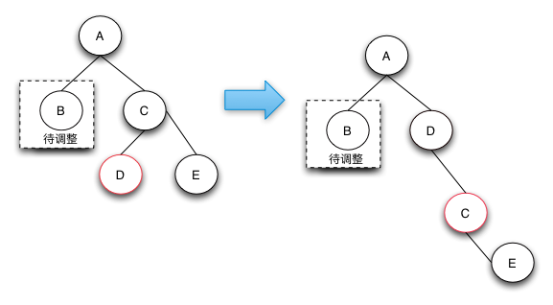
删除-需要修复
Case3：待调整的节点B的兄弟节点C是黑色，C的左儿子是红色，C的右儿子是黑色
Notes:
交换兄弟节点的左儿子和兄弟节点的颜色，再对兄弟节点进行右旋

Slide 19
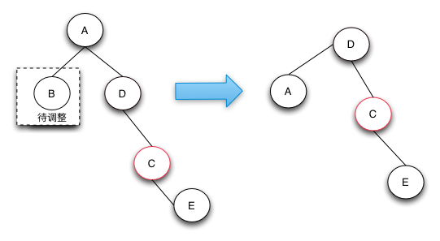
删除-需要修复
Case4: 待调整的B和它的兄弟节点D是黑色的，D的右儿子是红色的
Notes:
交换兄弟节点D和父节点A的颜色（防止父节点A为红色），再对父节点进行左旋即可
总结：红黑树通过引入颜色的概念，通过颜色这个约束条件的使用来保持树的高度平衡。作为平衡二叉查找树，旋转是一个必不可少的操作。通过旋转可以降低树的高度，在红黑树里面还可以转换颜色。
红黑树里面的插入和删除的操作比较难理解，这时要注意记住一点：操作之前红黑树是平衡的，颜色是符合定义的。在操作的时候就需要向兄弟节点、父节点、侄子节点借调和互换颜色，要达到这个目的，就需要不断的进行旋转。所以红黑树的插入删除操作需要不停的旋转，一旦借调了别的节点，删除和插入的节点就会达到局部的平衡（局部符合红黑树的定义），但是被借调的节点就不会平衡了，这时就需要以被借调的节点为起点继续进行调整，直到整棵树都是平衡的。在整个修复的过程中，插入修复具体的分为3种情况，删除修复分为4种情况。
整个红黑树的查找，插入和删除都是O(logN)的，原因就是整个红黑树的高度是logN，查找从根到叶，走过的路径是树的高度，删除和插入操作是从叶到根的，所以经过的路径都是logN。

Slide 20
03
演示图例
Notes:
GraphQL使用解析器来构建API，让返回的数据不会那么臃肿，而且也非常酷啊，可以自动解析需要返回的数据，以及校验类型，graphql还有很多东西，这里就不涉及了，我也不是很了解，不过graphql和REST还是有很多相通的地方。
虽然GraphQL确实有很多优点，但是个人感觉不是很好构建一个完整的API，尤其是特别复杂的项目的时候。

Slide 21
插入

Slide 22
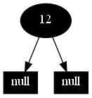
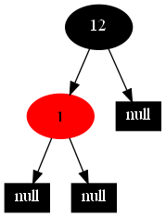
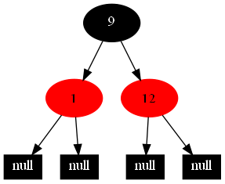
插入
插入1
插入9
Case 3
插入12

Slide 23
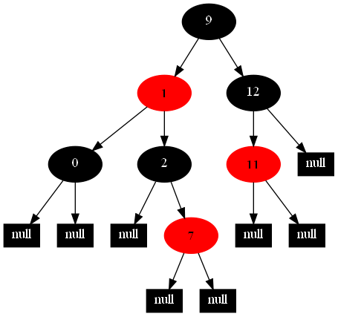
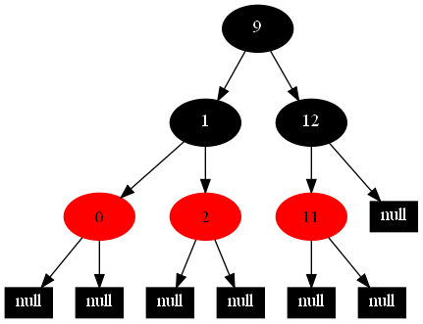
插入
插入7
插入2、0、11

Slide 24
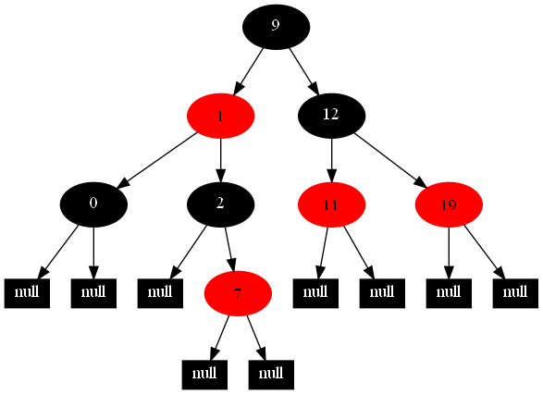
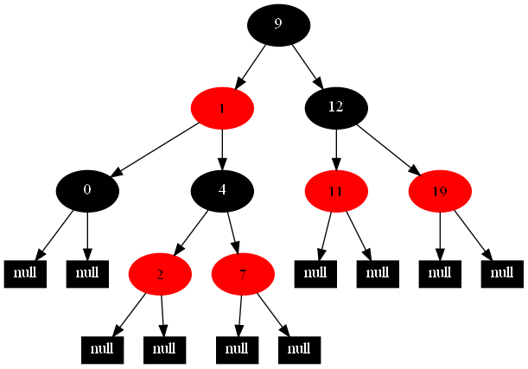
插入
插入19
插入4

Slide 25
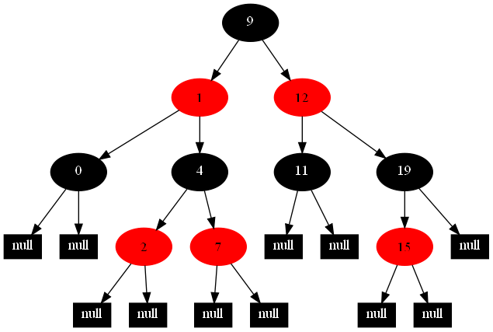
插入
插入15

Slide 26
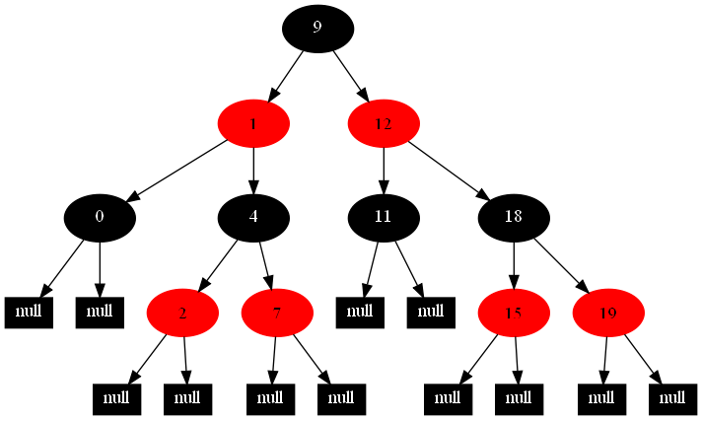
插入
插入18

Slide 27
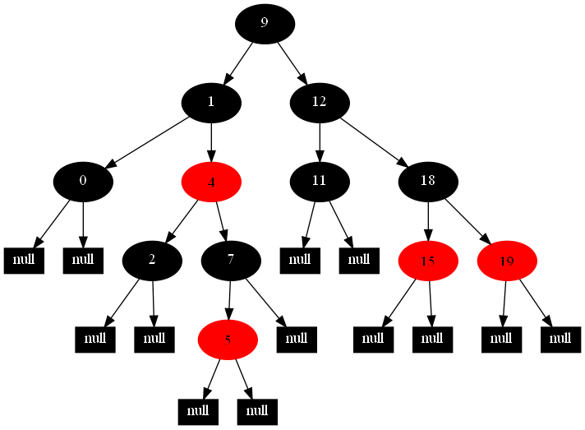
插入
插入5

Slide 28
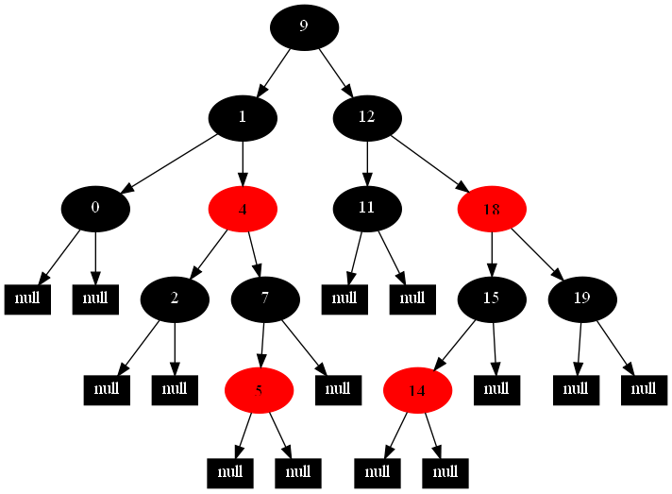
插入
插入14

Slide 29
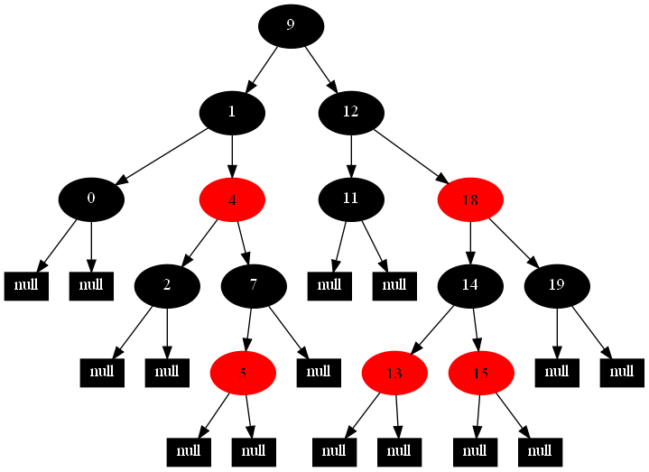
插入
插入13

Slide 30
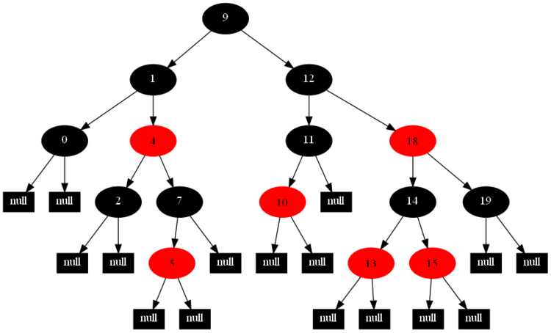
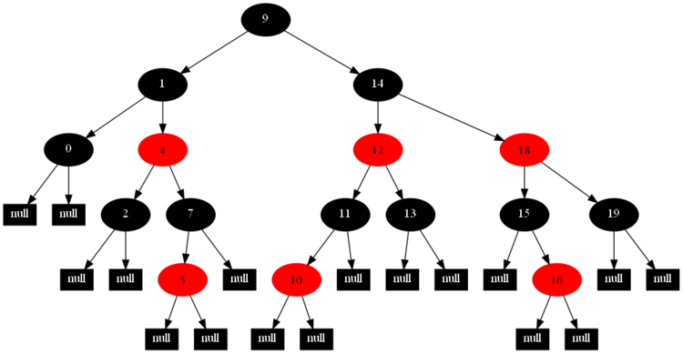
插入
插入10
插入16

Slide 31
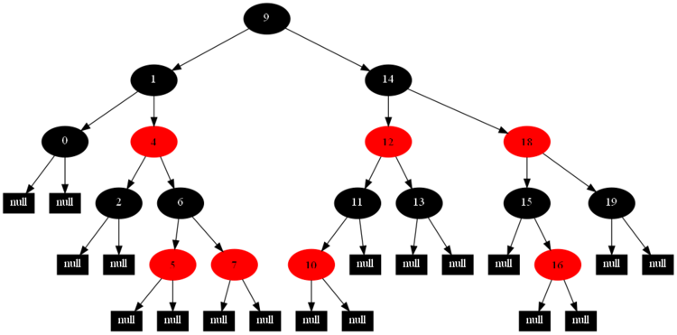
插入
插入6

Slide 32
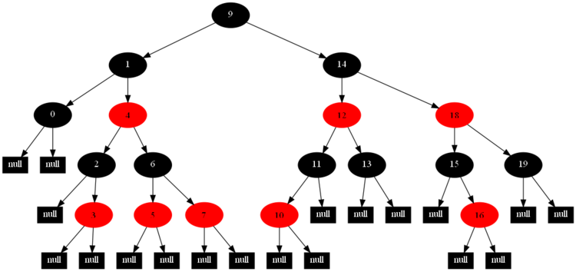
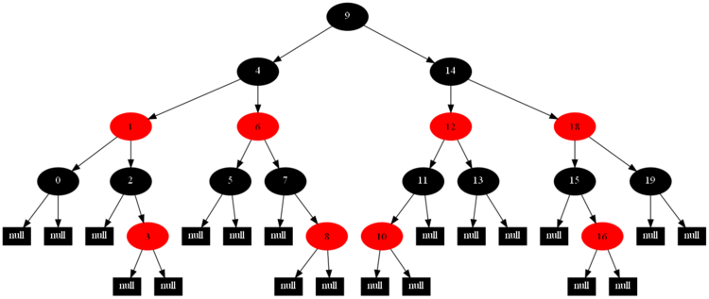
插入
插入3
插入8

Slide 33
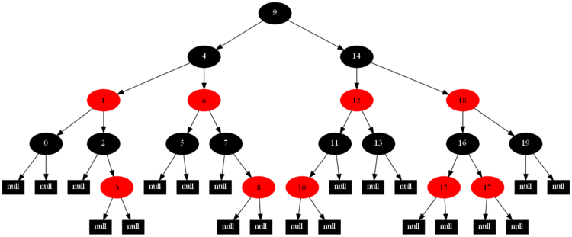
插入
插入17

Slide 34
删除

Slide 35
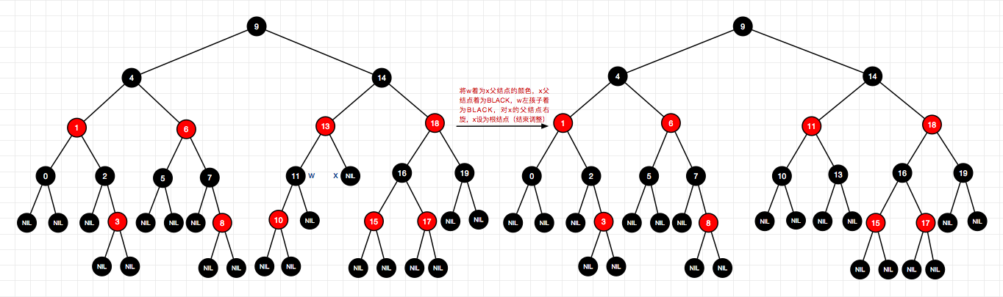
删除
删除12
删除结点12（右-case 4），实际上删除的是结点13所在位置，之后将结点13赋值给结点12所在位置即可

Slide 36
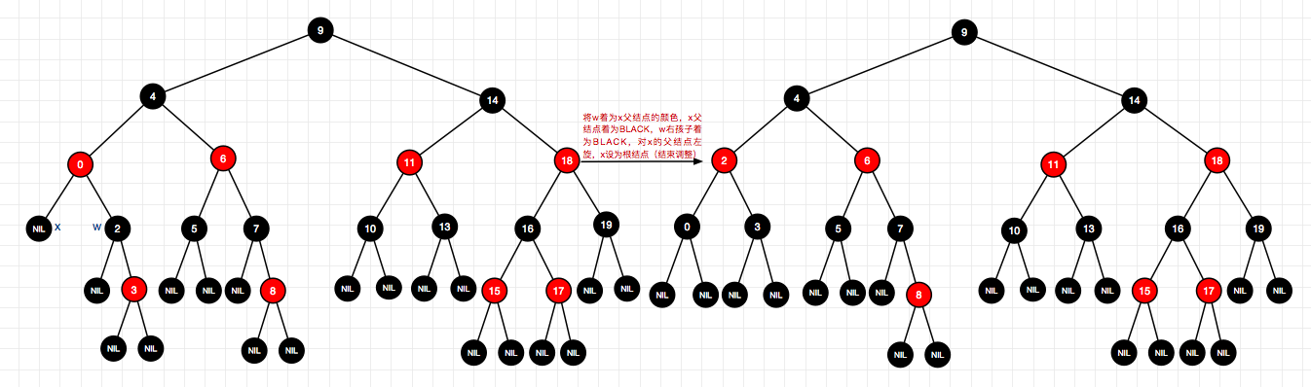
删除
删除1
删除结点1（左-情况4），实际上删除的是结点2所在位置，
之后将结点2赋值给结点1所在位置即可
Notes:
图有问题！！！

Slide 37
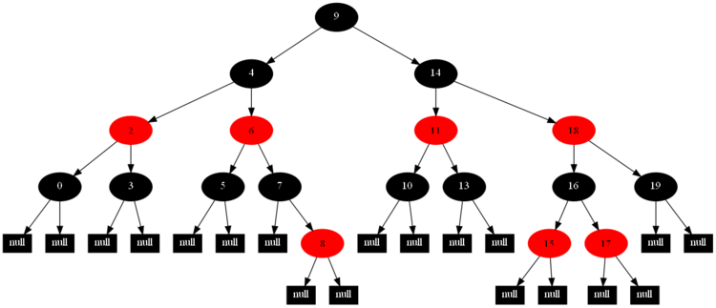
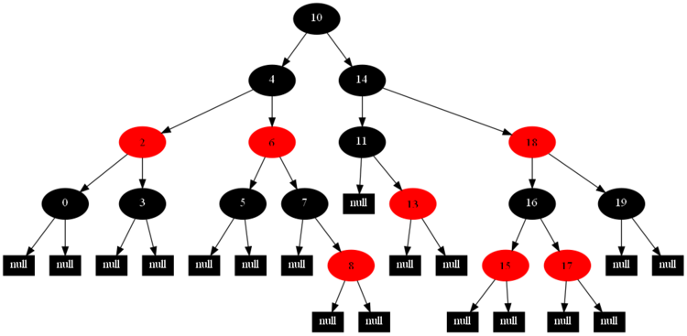
删除
删除9
删除结点9（左-情况2），实际上删除的是结点10所在位置，
之后将结点10赋值给结点9所在位置即可

Slide 38
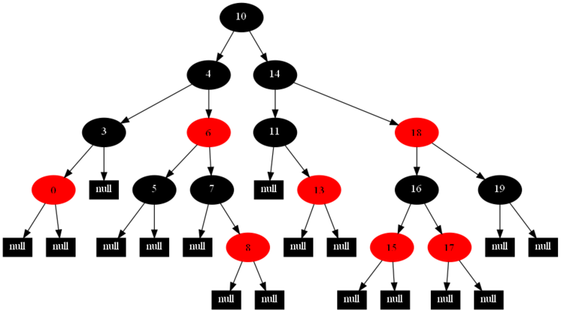
删除
删除2
删除结点2（左-情况2），实际上删除的是结点3所在位置，
之后将结点3赋值给结点2所在位置即可

Slide 39
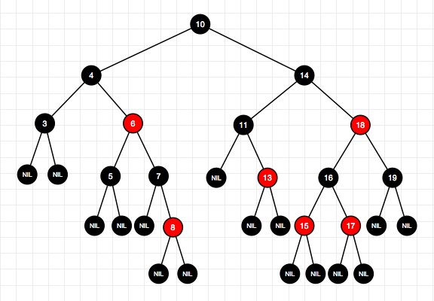
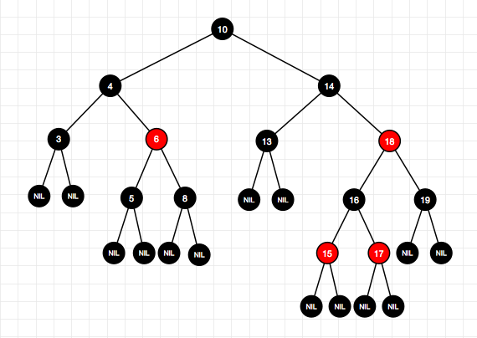
删除
删除0、11、7

Slide 40
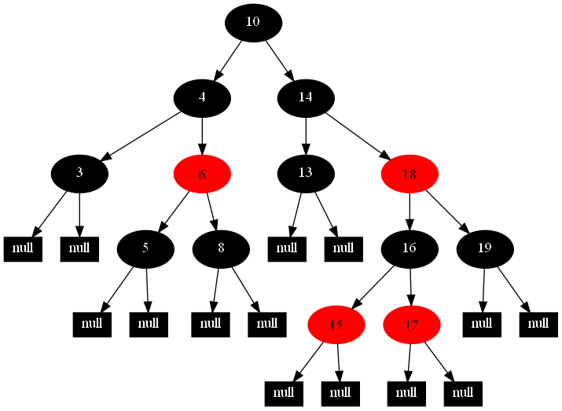
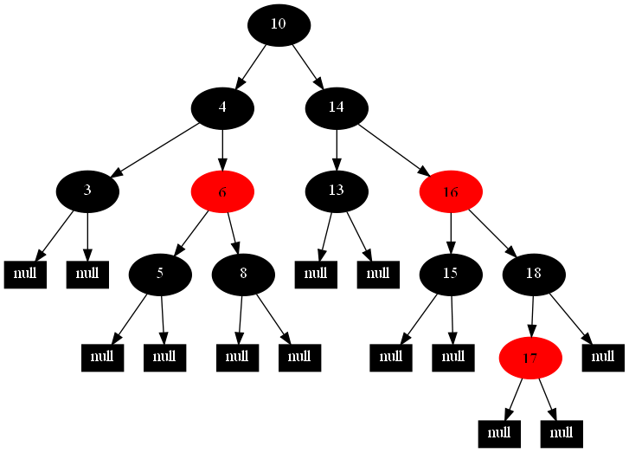
删除
删除19（右-情况4）

Slide 41
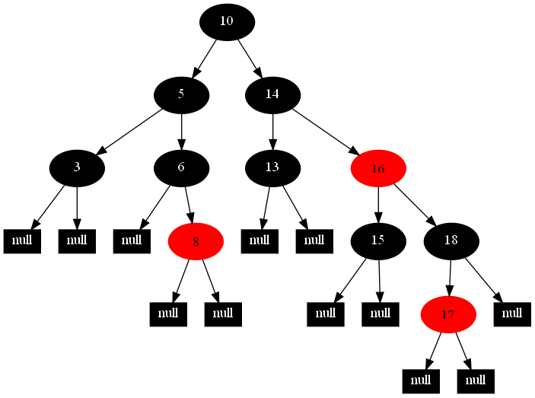
删除
删除4
删除结点4（左-情况2），实际上删除的是结点5所在位置，
之后将结点5赋值给结点4所在位置即可

Slide 42
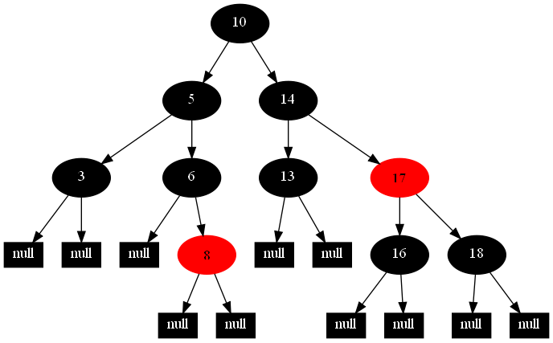
删除
删除结点15（左-情况3）

Slide 43
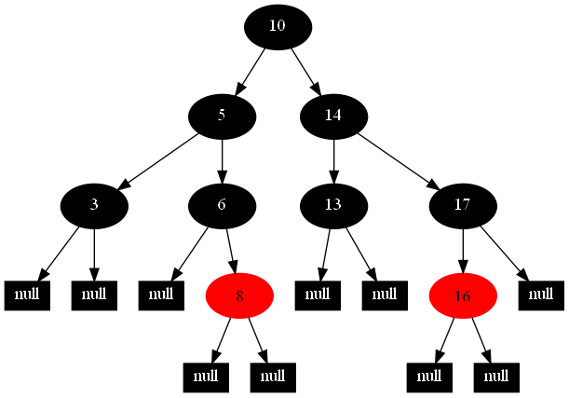
删除
删除结点18（右-情况2）

Slide 44
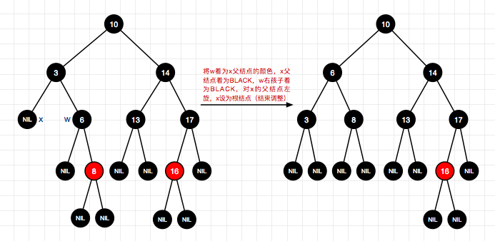
删除
删除5
删除结点5（左-情况4），实际上删除的是结点3所在位置，
之后将结点3赋值给结点5所在位置即可

Slide 45
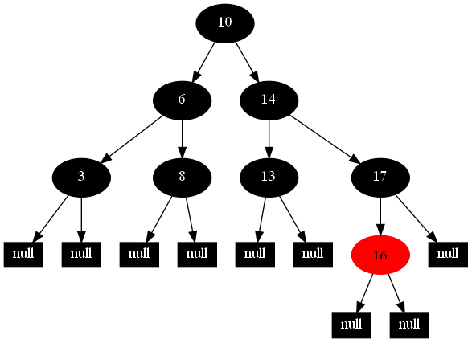
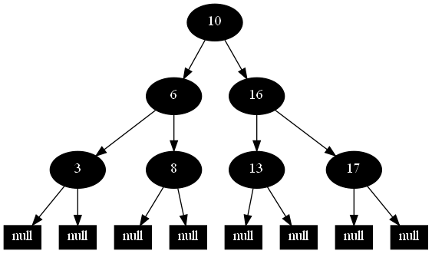
删除
删除14
删除结点14（左-情况3），实际上删除的是结点13所在位置，
之后将结点13赋值给结点14所在位置即可

Slide 46
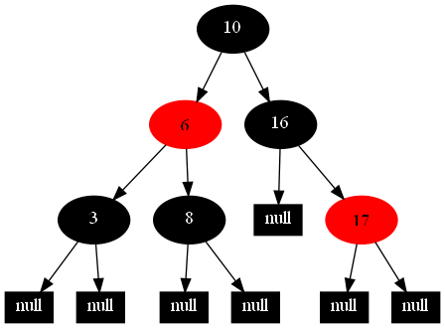
删除
删除结点13（左-情况2）

Slide 47
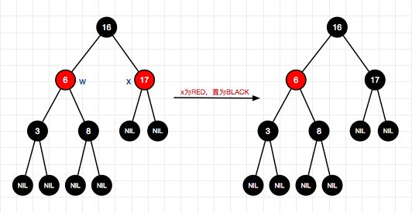
删除
删除10
删除结点10，实际上删除的是结点16所在位置，
之后将结点16赋值给结点10所在位置即可

Slide 48
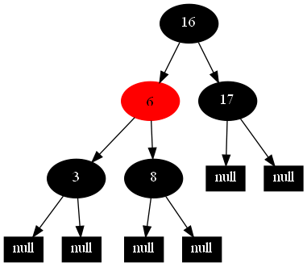
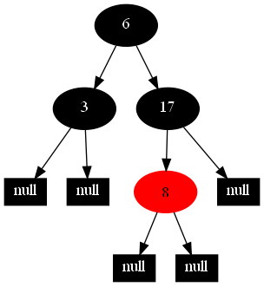
删除
删除16
删除结点16（右-情况1），实际上删除的是结点17所在位置，
之后将结点17赋值给结点16所在位置即可

Slide 49
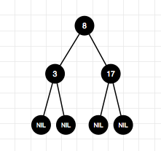
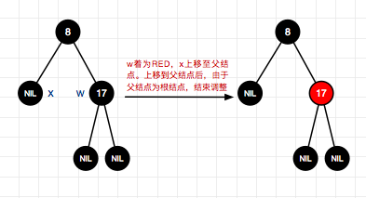
删除
删除6
删除3（左-情况2）

Slide 50

删除
删除结点8

Slide 51
04
代码？

